Slide 1

BÀI 2
LUYỆN TẬP (Tiết 2)

Slide 2


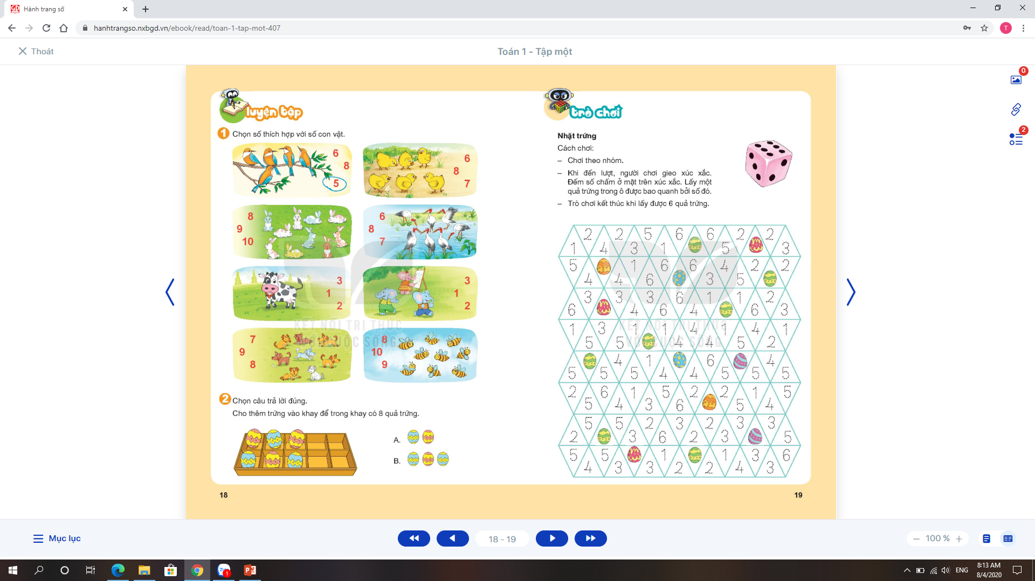









Chọn số thích hợp với số con vật?
You are given 3 candies
GO HOME

Slide 3
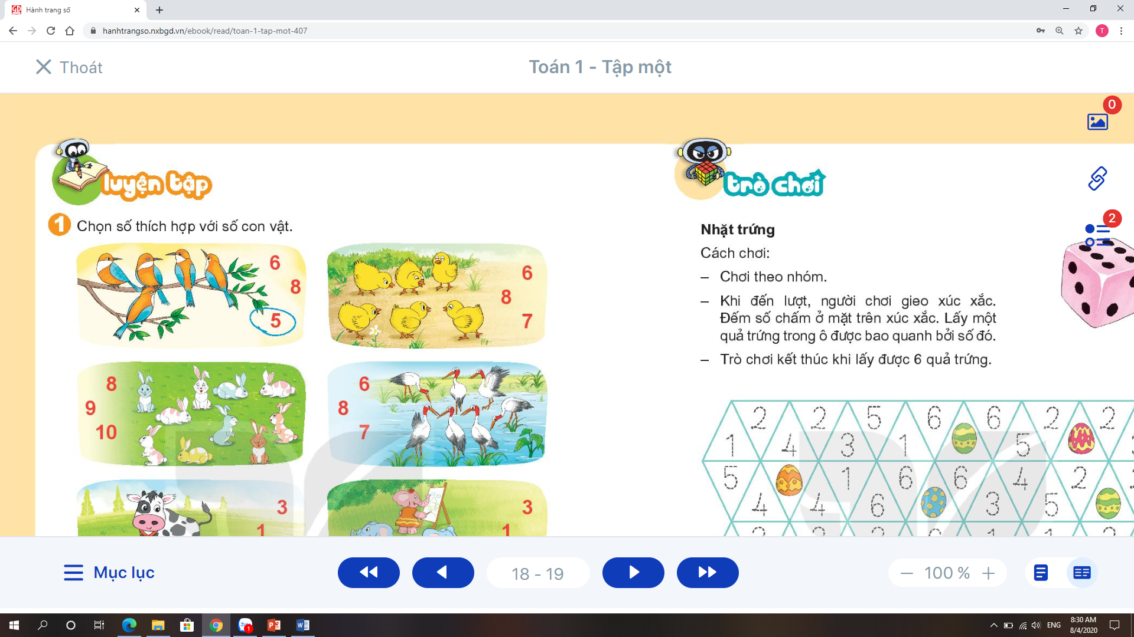


Chọn số thích hợp với số con vật?
GO HOME
You are given 5 candies

Slide 4


Chọn số thích hợp với số con vật?
GO HOME
You are given 7 candies

Slide 5
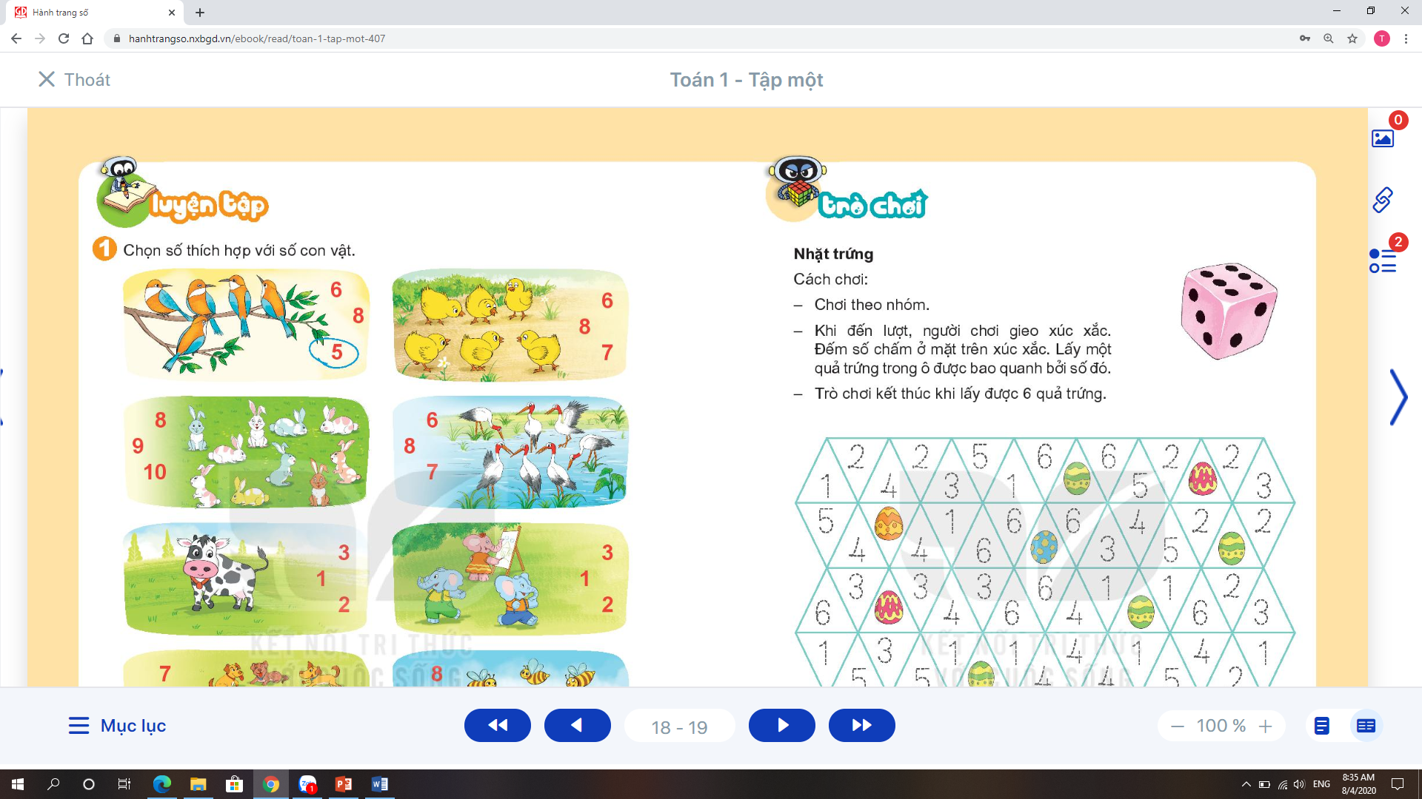


Chọn số thích hợp với số con vật
GO HOME
You are given 2 candies

Slide 6


Chọn số thích hợp với số con vật?
You are given 8 candies
GO HOME

Slide 7
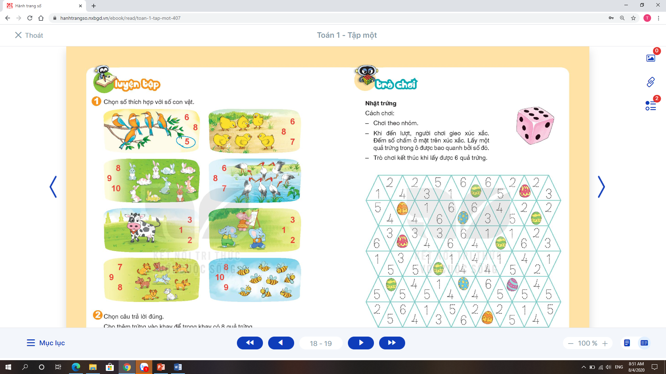


Chọn số thích hợp với số con vật?
GO HOME
You are given 9 candies

Slide 8
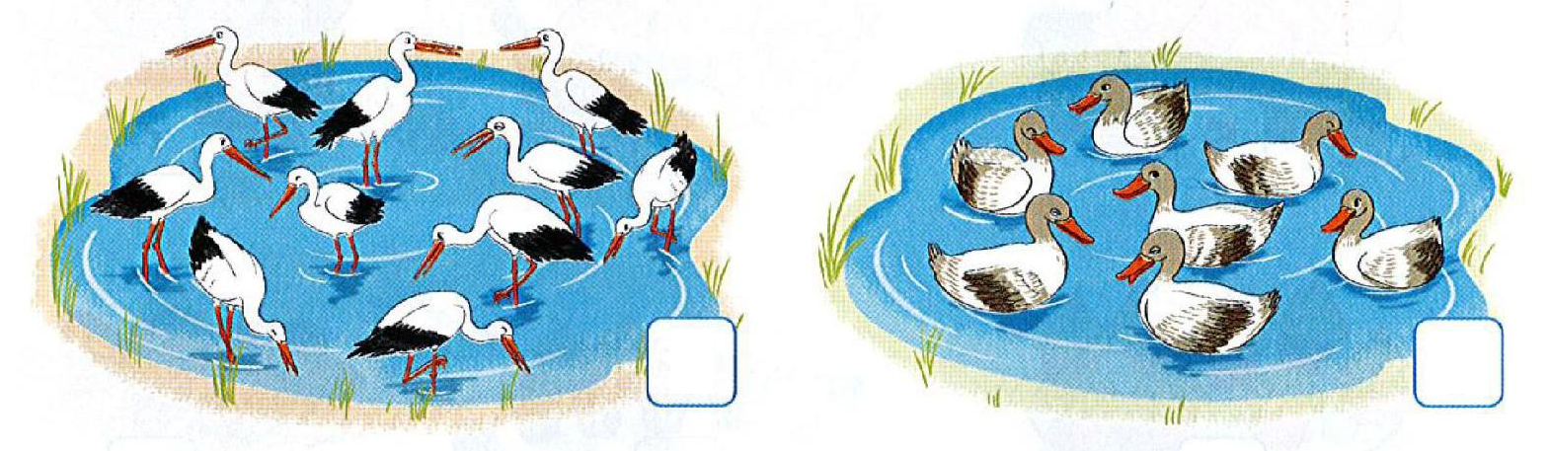
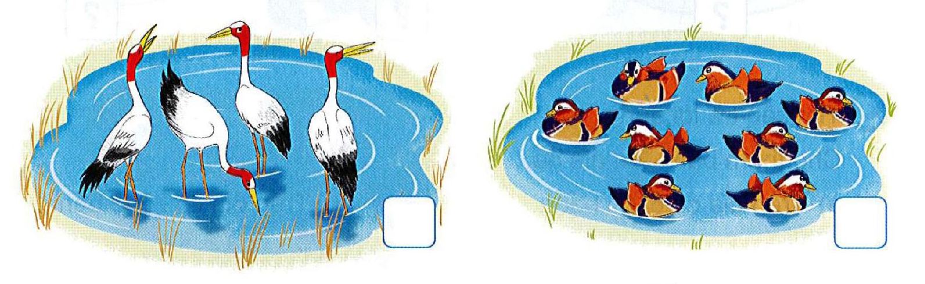
10
7
4
8

Slide 9


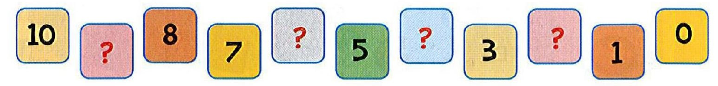
8
10
5
7
6
4
2
9

